Slide 1
Algebra de Boole
Clase 02

Slide 2
Algebra de Boole: Introducción
En 1854 George Boole propuso una herramienta matemática
llamada Algebra de Boole. Luego en 1938 Claude Shannon propuso que con esta algebra es posible modelar los llamados Sistemas Digitales.
El Algebra de Boole es un sistema matemático que utiliza variables y operadores lógicos. Las variables pueden valer 0 o 1. Y las operaciones básicas son OR (+) y AND (·).
Luego se definen las expresiones de conmutación como un finito de variables y constantes, relacionadas mediante los operadores (AND y OR).
En la ausencia de paréntesis, se utilizan las mismas reglas de precedencia, que tienen los operadores suma (OR) y multiplicación (AND) en el algebra normal.

Slide 3
Algebra booleana bivalente
Una algebra de Boole Bivalente se define sobre un conjunto de dos elementos B={0,1}, con reglas para los operadores binarios + y . de la siguiente manera:
x y x.y
0 0 0
0 1 0
0 0
1 1 1
x y x+y
0 0 0
0 1 1
0 1
1 1 1
x x
0 1
1 0

Slide 4
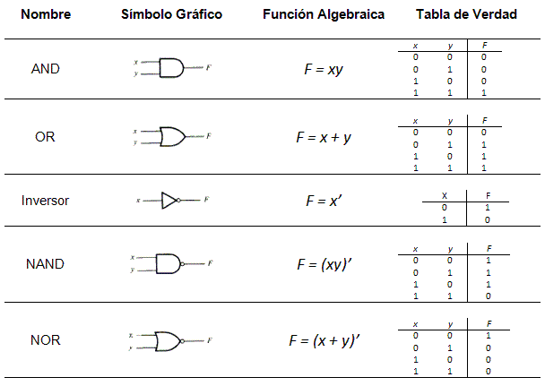
COMPUERTAS LÓGICAS

Slide 5
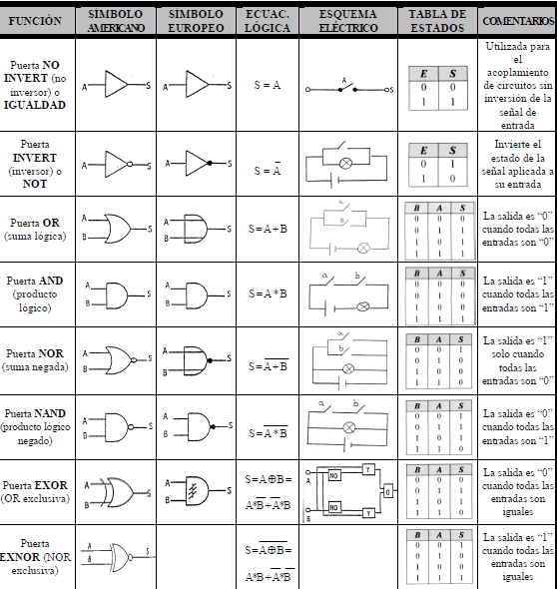
COMPUERTAS LÓGICAS
Cada una de las compuertas lógicas se las representa mediante un Símbolo, y la operación que realiza (Operación lógica) se corresponde con una tabla, llamada Tabla de Verdad.
Una puerta lógica, o compuerta lógica, es un dispositivo electrónico con una función booleana. Suman, multiplican, niegan o afirman, incluyen o excluyen

Slide 6
Algebra de Boole: Leyes
1) Conmutatividad:
X + Y = Y + X
X · Y = Y · X
2) Asociatividad:
X + (Y + Z ) = (X + Y ) + Z
X · (Y · Z ) = (X · Y ) · Z
3) Distributividad:
X + (Y · Z ) = (X + Y ) · (X + Z )
X · (Y + Z ) = (X · Y ) + (X · Z )
4) Elementos Neutros (Identidad):
X + 0 = X
X · 1 = X
5) Complemento:
X + X = 1
X · X = 0
6) Dominación:
X + 1 = 1 X · 0 = 0
7) Idempotencia:
X + X = X X · X = X
8) Doble complemento:
X = X
9) Absorción:
X + X · Y = X X · (Y + X ) = X
10) DeMorgan:
A · B = A + B
A + B = A · B

Slide 7
Algebra de Boole: Teoremas
Teorema de la Simplificación
A + A · B = A + B
A · (A + B ) = A · B
Teorema del complemento único
Suponemos 2 complementos para A (A1 y A2)
A + A1 = 1 A + A2 = 1
A · A1 = 0 A · A2 = 0
Luego,
A1 = A1 · 1 = A1 · (A + A2) = A1 · A + A1 · A2
A1 = 0 + A2 · A1
A1 = A · A2 + A1 · A2 = (A + A1) · A2
A1 = 1 · A2 = A2

Slide 8
Expresiones de conmutación: Definiciones
Literal: Es toda ocurrencia de una variable, ya sea complementada o sin complementar, en una expresión de conmutación.
Por ejemplo, en la expresión de conmutación:
A · B + C · A + D + B · 1
A, B , C y D son Variables.
A, B , C , A, D y B son Literales.
1 es una Constante.

Slide 9
Expresiones de conmutación: Definiciones
Expresión Dual: Esta expresión se obtiene, intercambiando las operaciones AND por OR (y viceversa), e intercambiando las constantes 0 por 1 y 1 por 0 en la expresión de conmutación.
Por ejemplo, para la expresión de conmutación:
(A · B ) + (C · D ) + 0
La Expresión Dual es:
(A + B ) · (C + D ) · 1

Slide 10
Funciones Booleanas
Una variable binaria puede tomar el valor 0 o 1. Una función de Boole es una función formada con variables binarias, dos operadores binarios OR y AND, el operador NOT, el paréntesis y el signo igual. Para un valor dado de variables, la función puede ser 0 o 1. considérese por ejemplo la función de Boole:
F₁ = xyz
La función F₁ es igual a 1 si x=1 y y=1 y z=1; de otra manera F₁=0.

Slide 11
Funciones Booleanas
Una función de Boole puede ser representada por medio de una tabla de verdad.
Tabla de verdad para: F₁ = xyz
x y z F₁
₀ ₀ ₀ ₀
₀ ₀ ₁ ₀
₀ ₁ ₀ ₀
₀ ₁ ₁ ₀
₁ ₀ ₀ ₀
₁ ₀ ₁ ₀
₁ ₁ ₀ ₁
₁ ₁ ₁ ₀

Slide 12
Funciones Booleanas
Una función de Boole puede ser transformada de una expresión algebraica a un diagrama lógico compuesto de compuertas AND, OR y NOT
Diagrama lógico para: F₁ = xyz
x
F₁
y
z

Slide 13
Ejercicios: Simplifique la siguiente función de Boole al mínimo numero de literales
x + x y
x ( x + y )
x y z + x y z + x y
x y + x z + y z

Slide 14
Ejercicios: Simplifique la siguiente función de Boole al mínimo numero de literales
x + x y =
= (x + x)(x + y)
= 1 . (x + y)
= x + y

Slide 15
Ejercicios: Simplifique la siguiente función de Boole al mínimo numero de literales
x ( x + y ) =
= x x + x y
= 0 + x y
= x y

Slide 16
Ejercicios: Simplifique la siguiente función de Boole al mínimo numero de literales
x y z + x y z + x y =
= x z ( y +y ) + x y
= x z ( 1 ) + x y
= x z + x y

Slide 17
Ejercicios: Simplifique la siguiente función de Boole al mínimo numero de literales
x y + x z + y z =
= x y + x z + y z (x + x)
= x y + x z + x y z + x y z
= x y ( 1 + z ) + x z ( 1 + y )
= x y + x z

Slide 18
Investigar los siguientes temas
1. Compuertas lógicas digitales:
Símbolo
Función algebraica
Tabla de verdad
2. Mapas de Karnaugh

